Slide 1

PROPOSAL SKRIPSI
Rancang Bangun Aplikasi Monitoring Anak di Pondok Pesantren Tafriijul Ahkam Cikiray
1101161096 - Ma’mun Amri - Teknik Informatika

Slide 2

Latar Belakang
1.Kewajiban Pesantren
Sudah menjadi kewajiban untuk pesantren Melaporkan aktivitas dan hafalan Al-Qur’an
2.Human Error
Untuk menghindari kesalahan yang disebabkan oleh staf yang bekerja di podok pesantren
3.Berbasis Android
Masyarakat sudah banyak yang menggunakan Handphone android

Slide 3




Identifikasi Masalah
01
Informasi Aktivitas santri lambat diterima oleh orang tua atau wali
02
Pihak pondok tidak memiliki media yang efektif untuk menampung kritik dan saran dari orang tua atau wali

Slide 4
Pembatasan Masalah
Aplikasi ini berjalan pada smartphone berbasis Android dan dapat berfungsi dengan adanya koneksi internet.
1
Aplikasi ini dirancang hanya untuk orang tua santri di pesantren Tafriijul Ahkam Cikiray
2
3
Aplikasi Monitoring Anak ini hanya memonitor aktivitas dan hafalan Al-Qur'an anak
4
Aplikasi ini dibangun dengan android studio dan databasenya menggunakan Firebase

Slide 5
Perumusan Masalah
01
Bagaimana membuat aplikasi yang dapat memberikan informasi aktivitas santri secara cepat kepada orang tua atau wali ?
02
Bagaimana membuat aplikasi yang dapat menginformasikan kritik dan saran dari orang tua atau wali ?

Slide 6


Tujuan Penelitian
01
Membangun aplikasi yang memudahkan orang tua mengetahui aktifitas dan hafalan al-qur'an anaknya.
02
Memudahkan pesantren untuk memberikan informasi ke pada orang tua.
03
Memudahkan pondok pesantren menerima kritik dan saran dari orang tua atau wali.

Slide 7





Metode Waterfall
1. Requirement Analysis
Analisis kebutuhan
2. System Design
Desain sistem
3. Coding & Testing
Penulisan kode program / implementation
4. Integration & Testing
Penerapan / Pengujian Program
4. Operation & Maintenance
Pemeliharaan

Slide 8
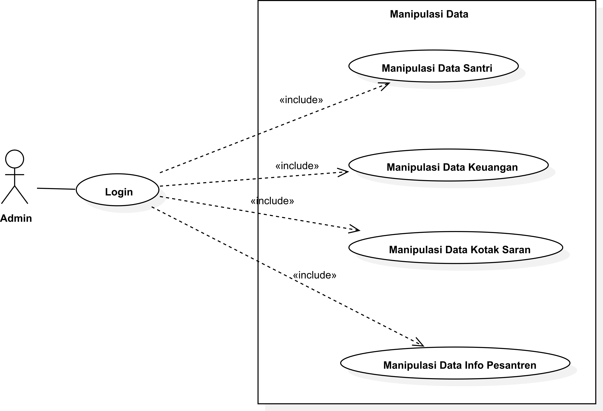
Usecase Diagram

Slide 9
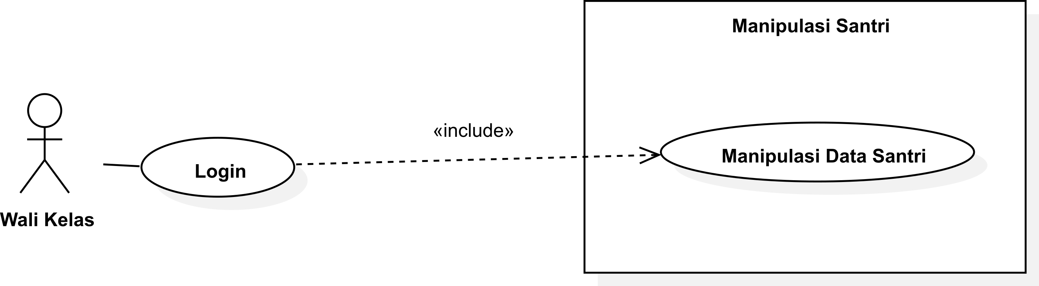
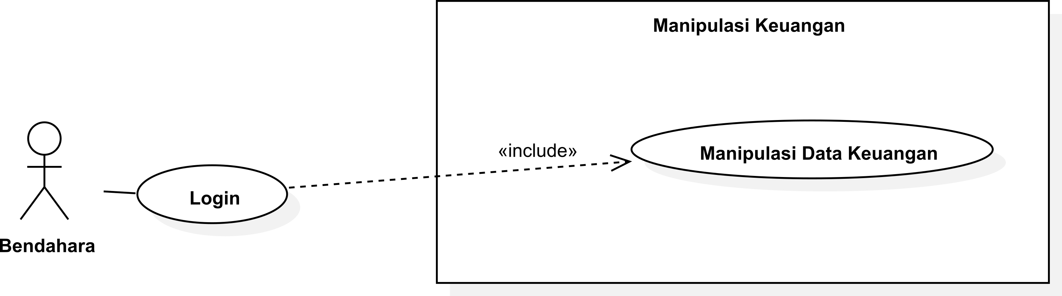
Usecase Diagram

Slide 10
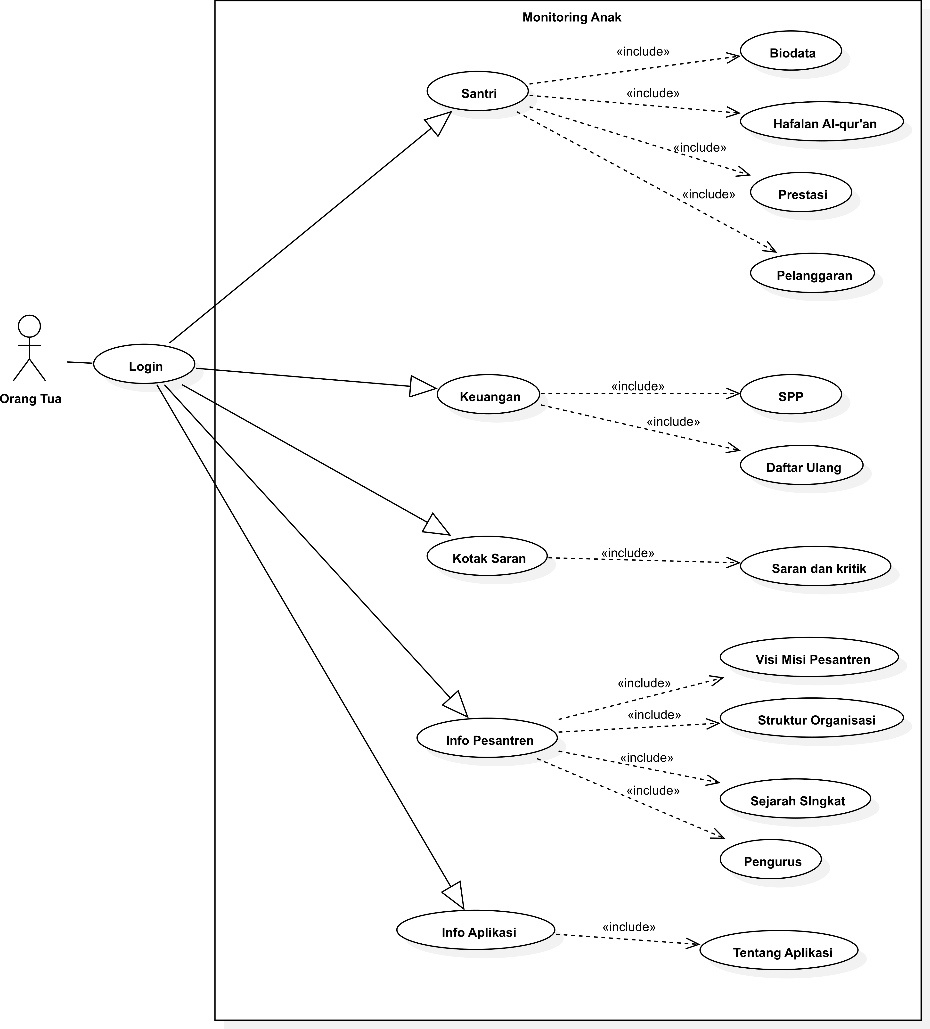
Usecase Diagram

Slide 11
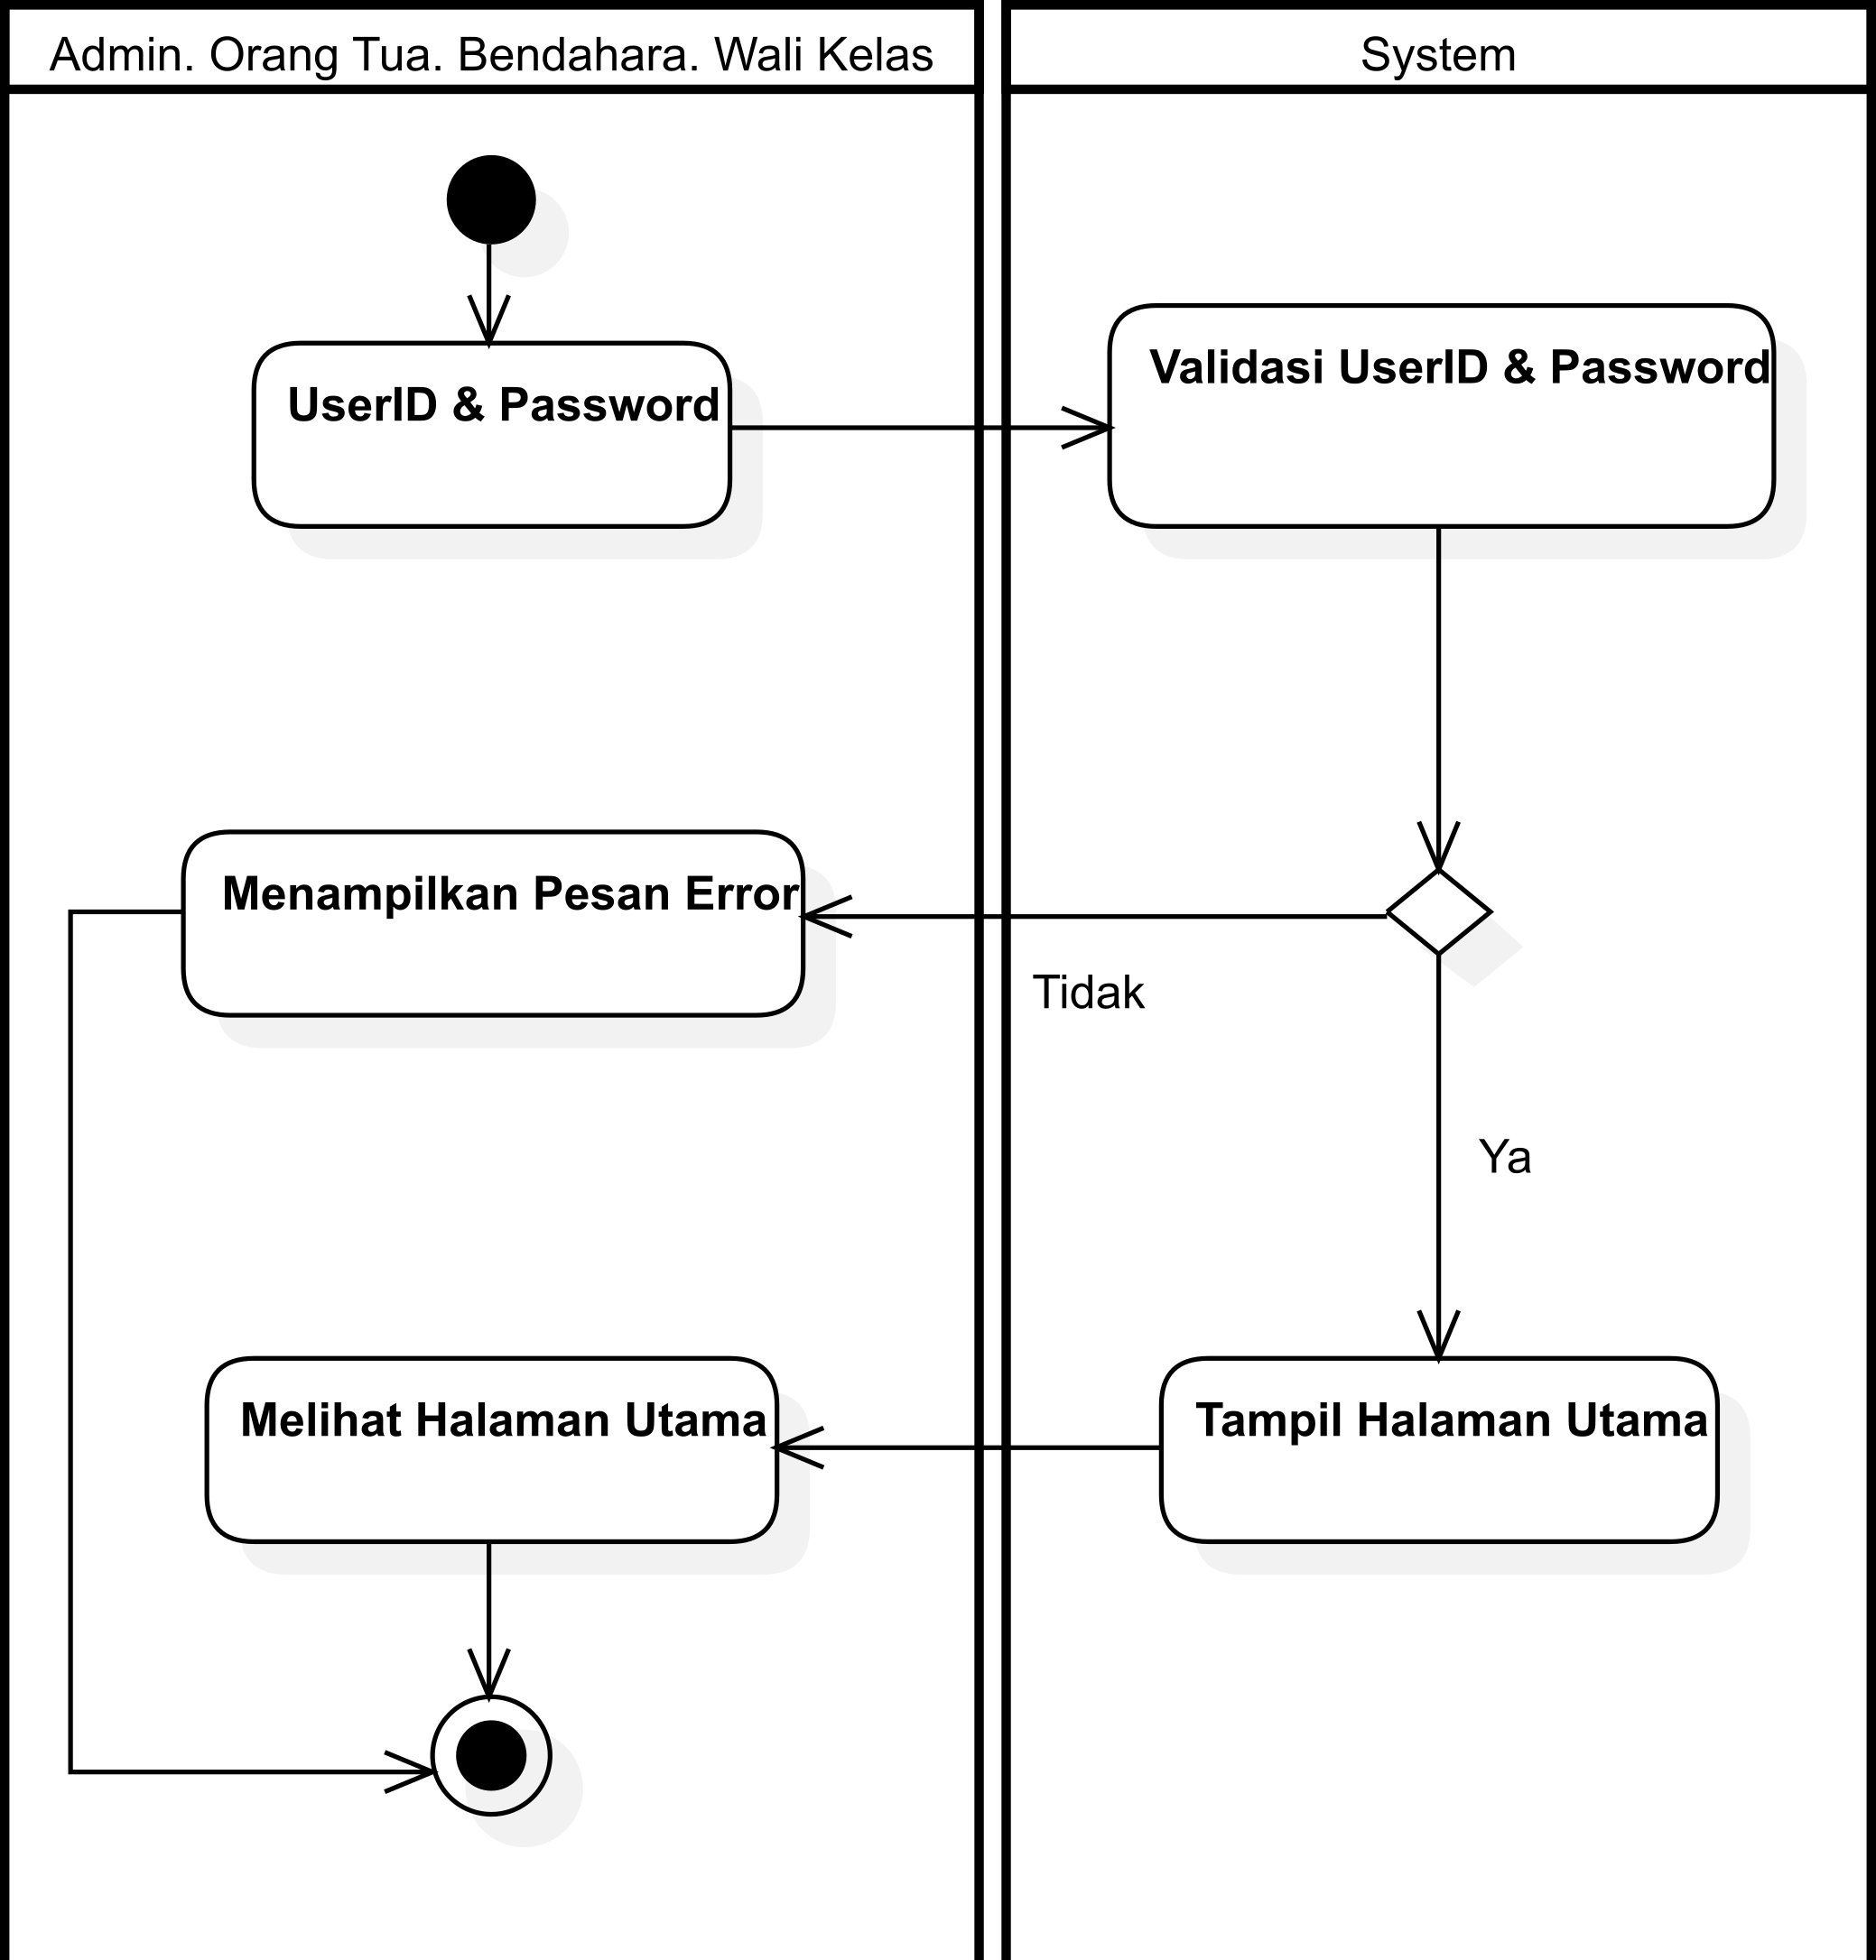
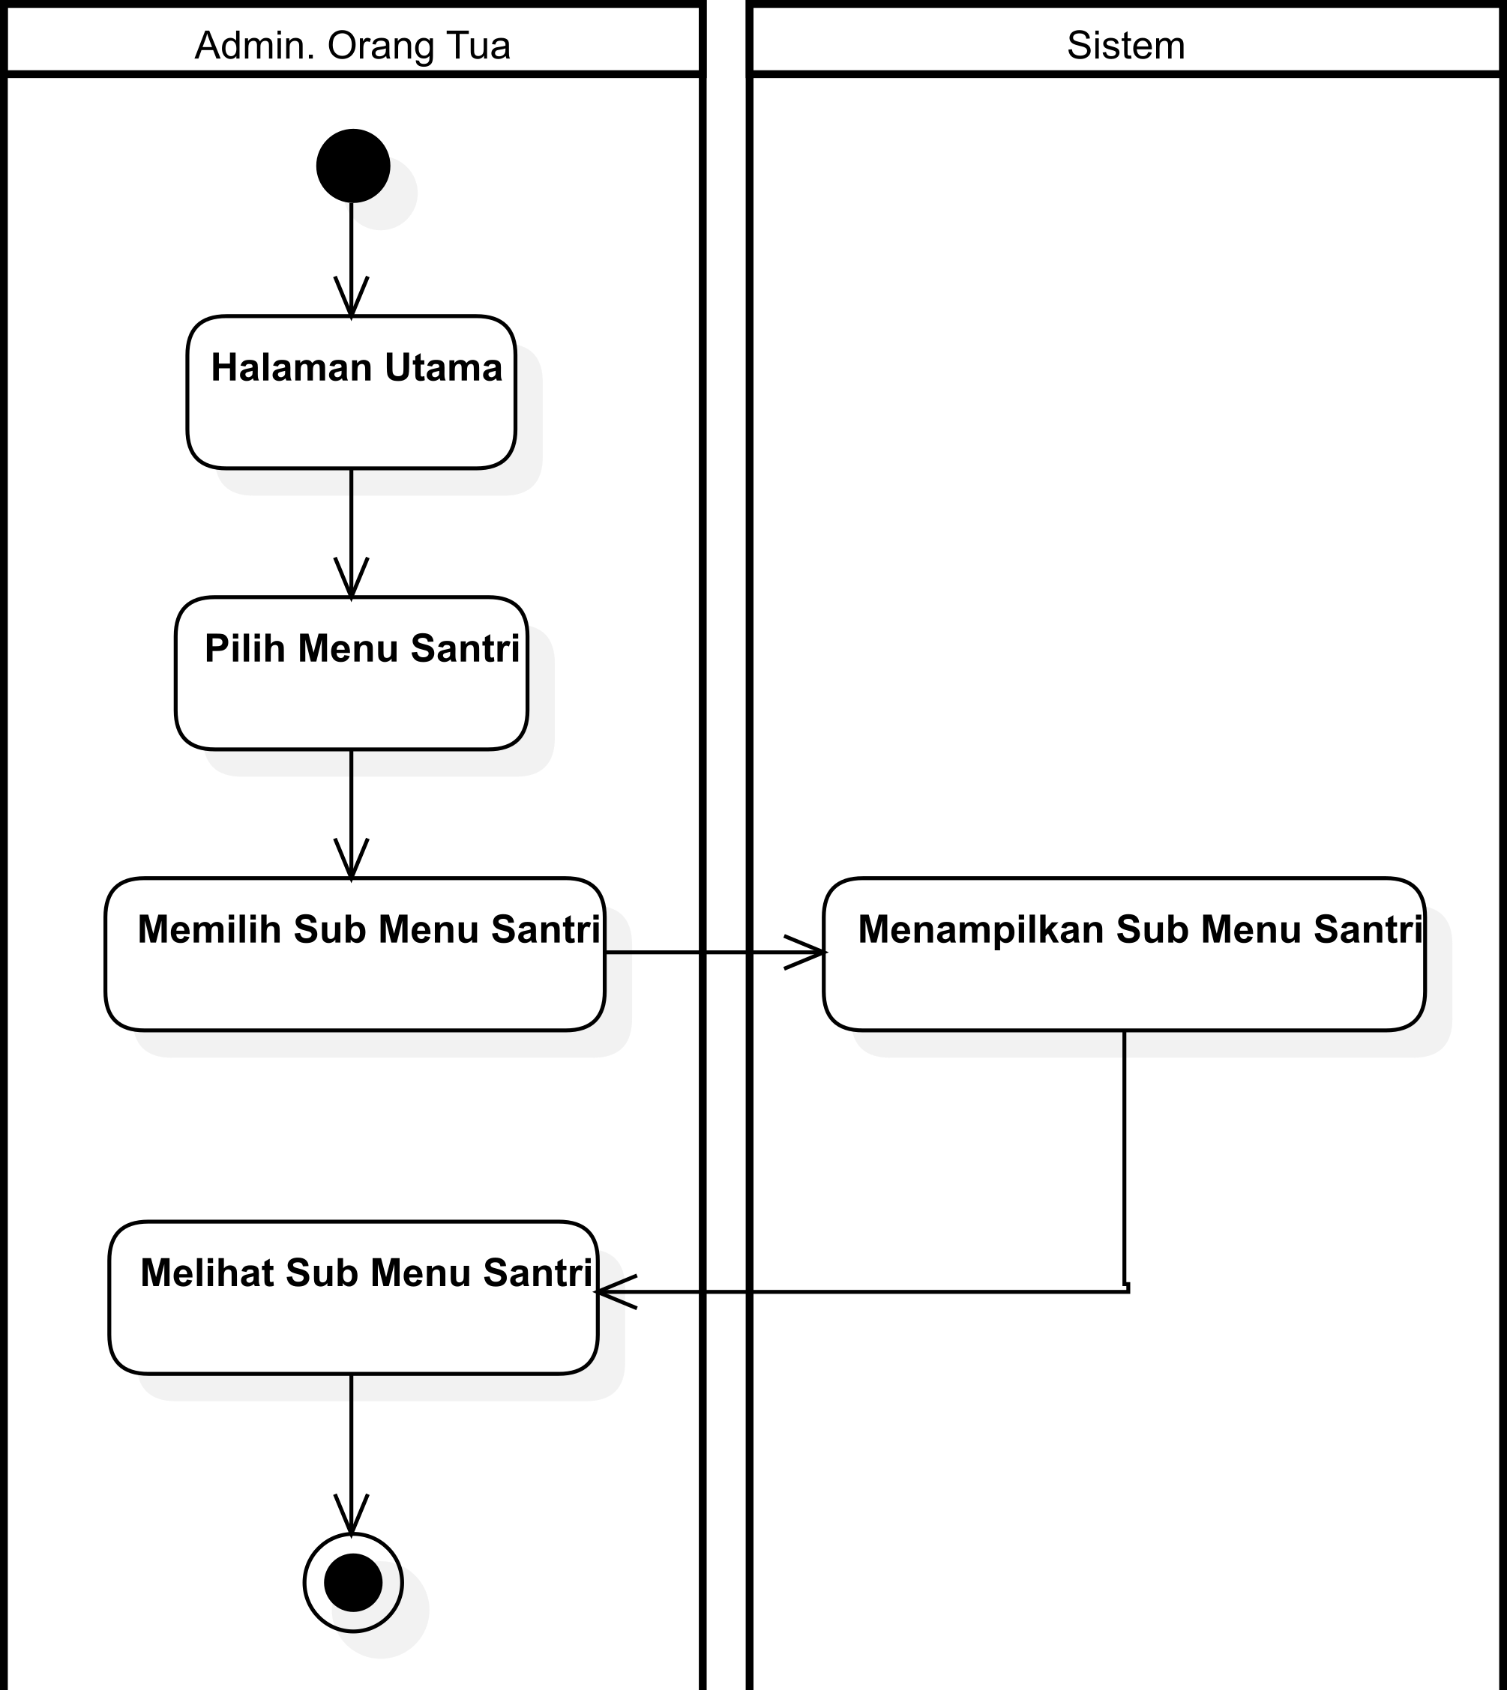
Activity Diagram
Activity Login
Activity Santri

Slide 12
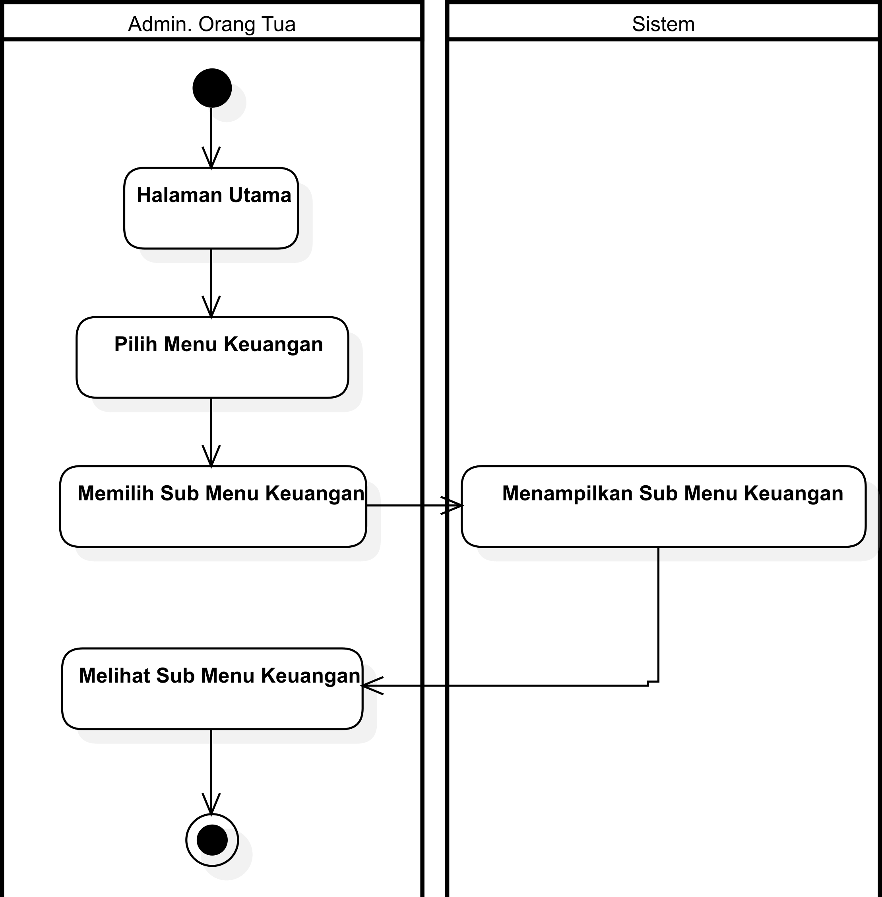
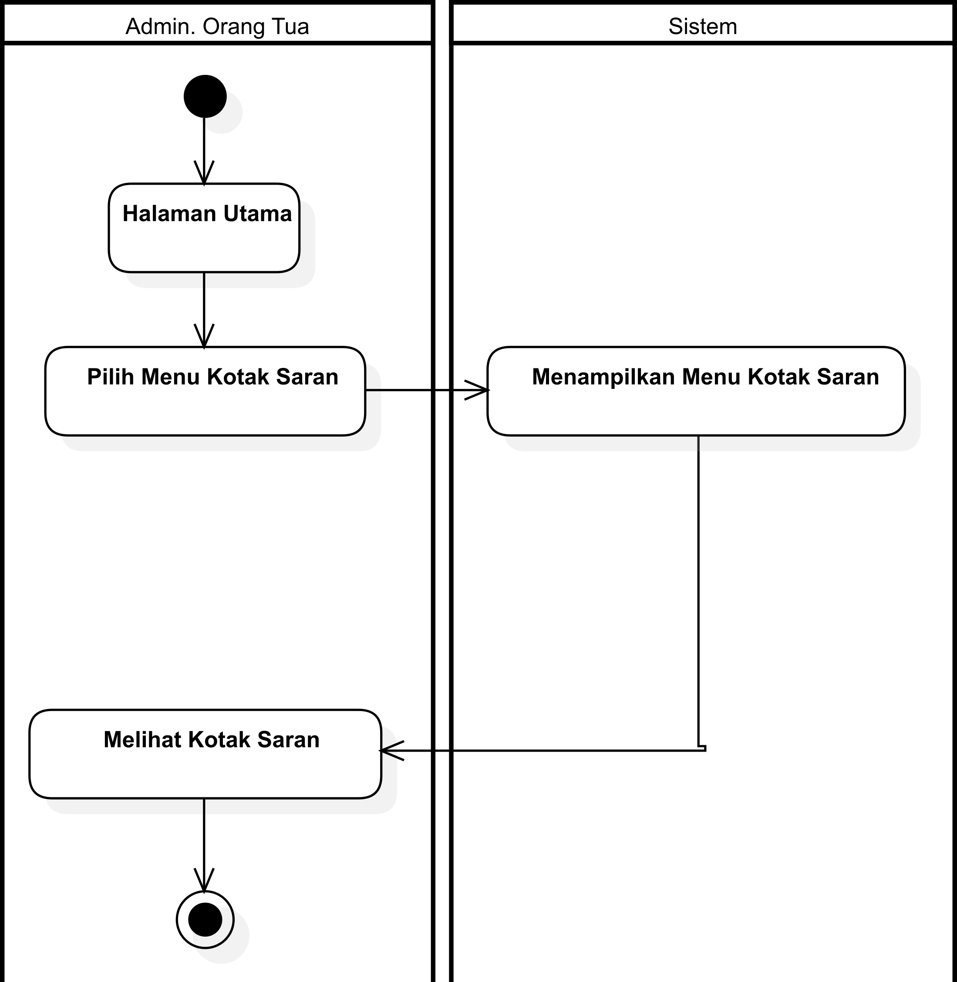
Activity Diagram
Activity Keuangan
Activity Kotak Saran

Slide 13
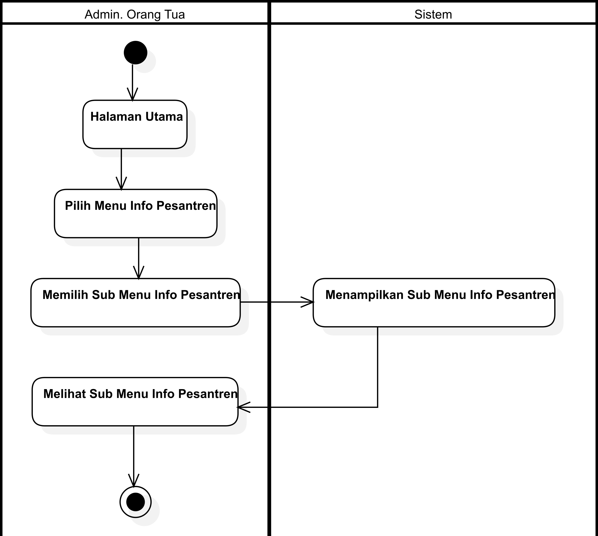
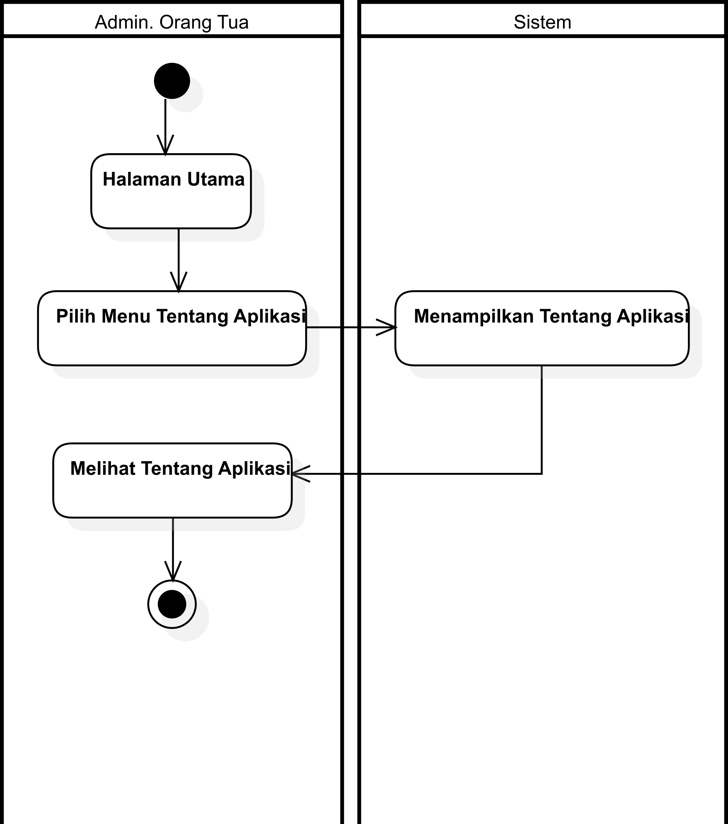
Activity Diagram
Activity Info Pesantren
Activity Tentang Aplikasi

Slide 14
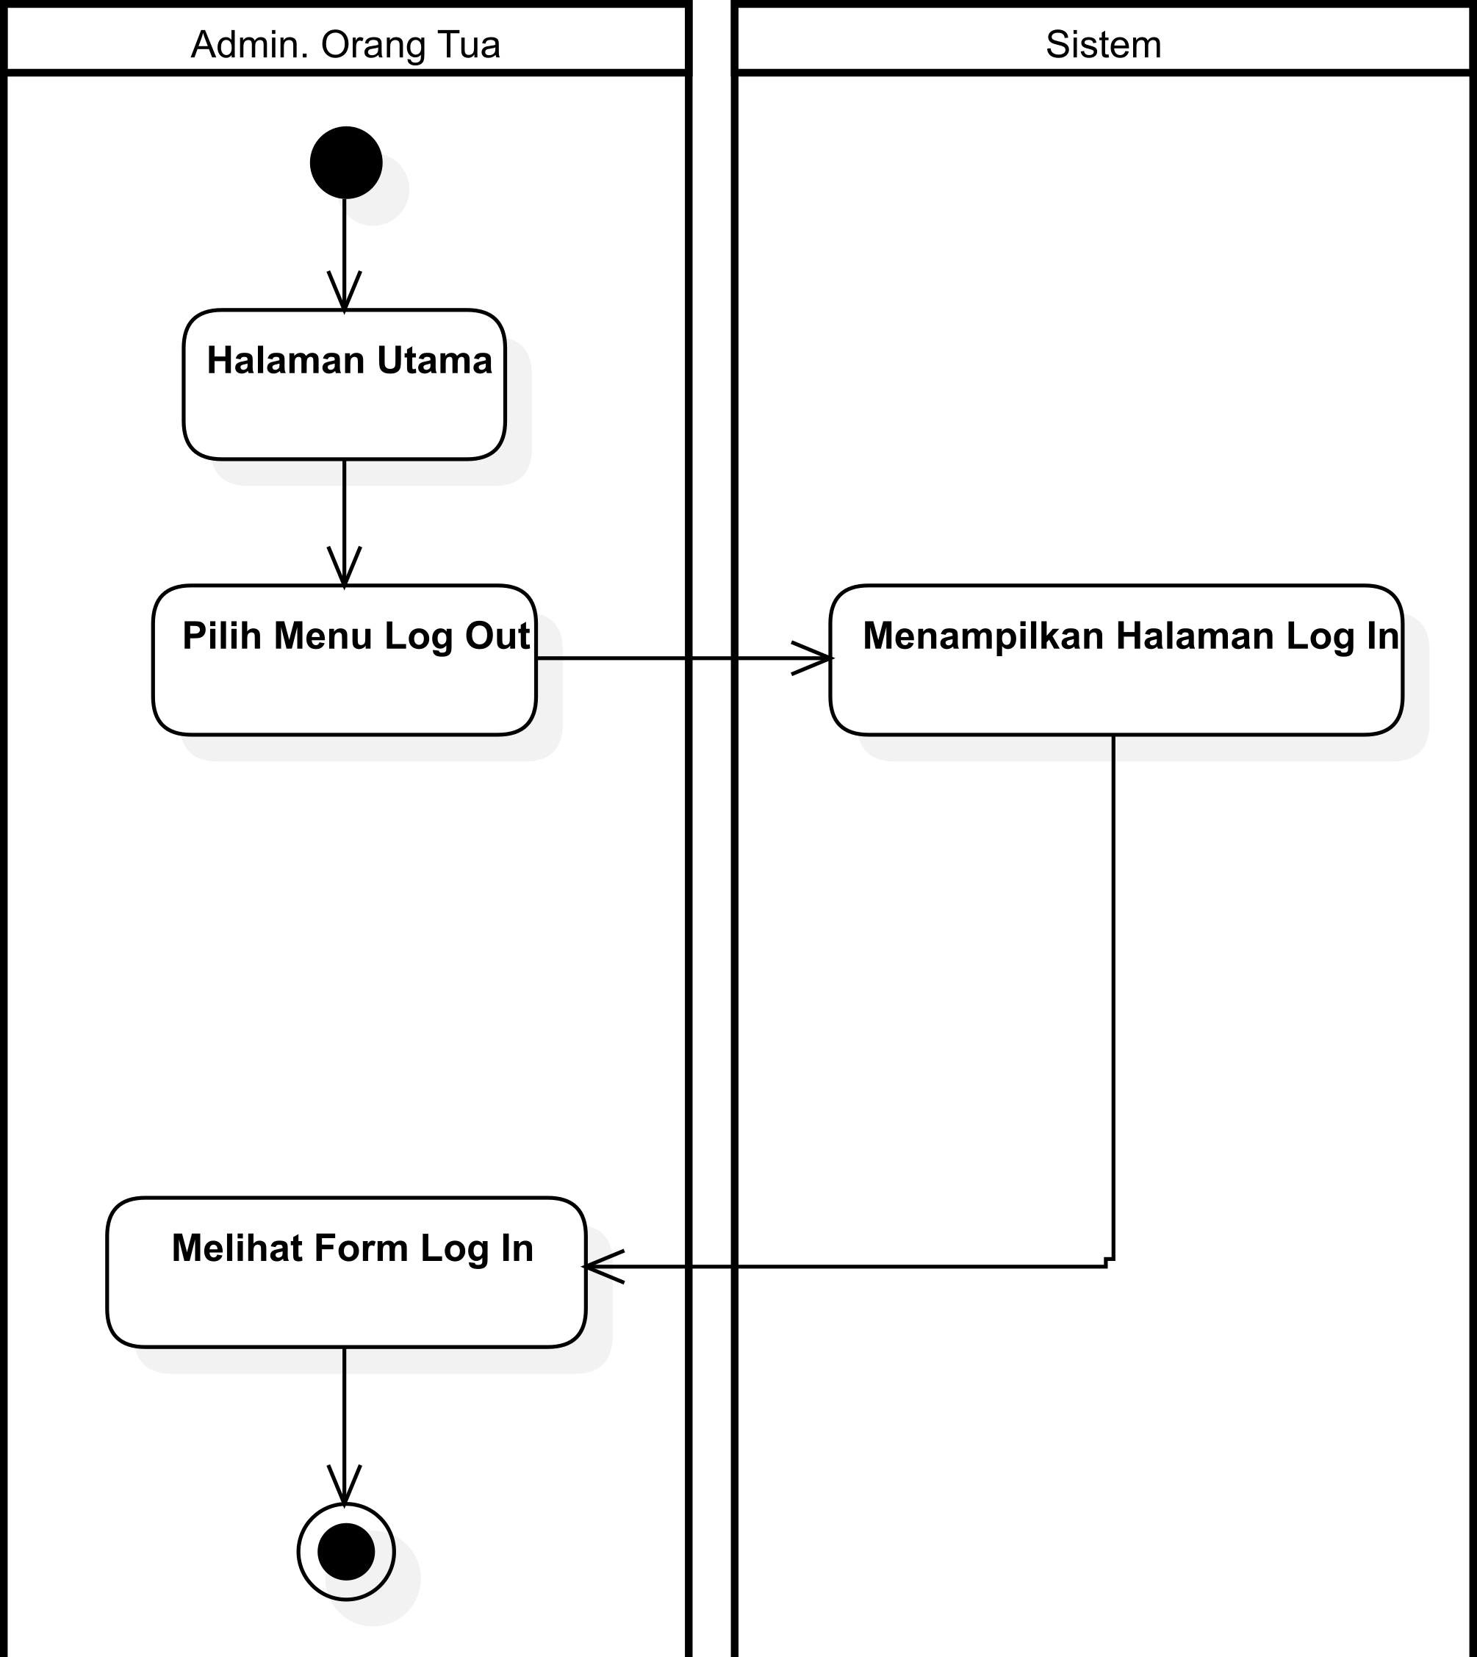
Activity Diagram
Activity Log out

Slide 15
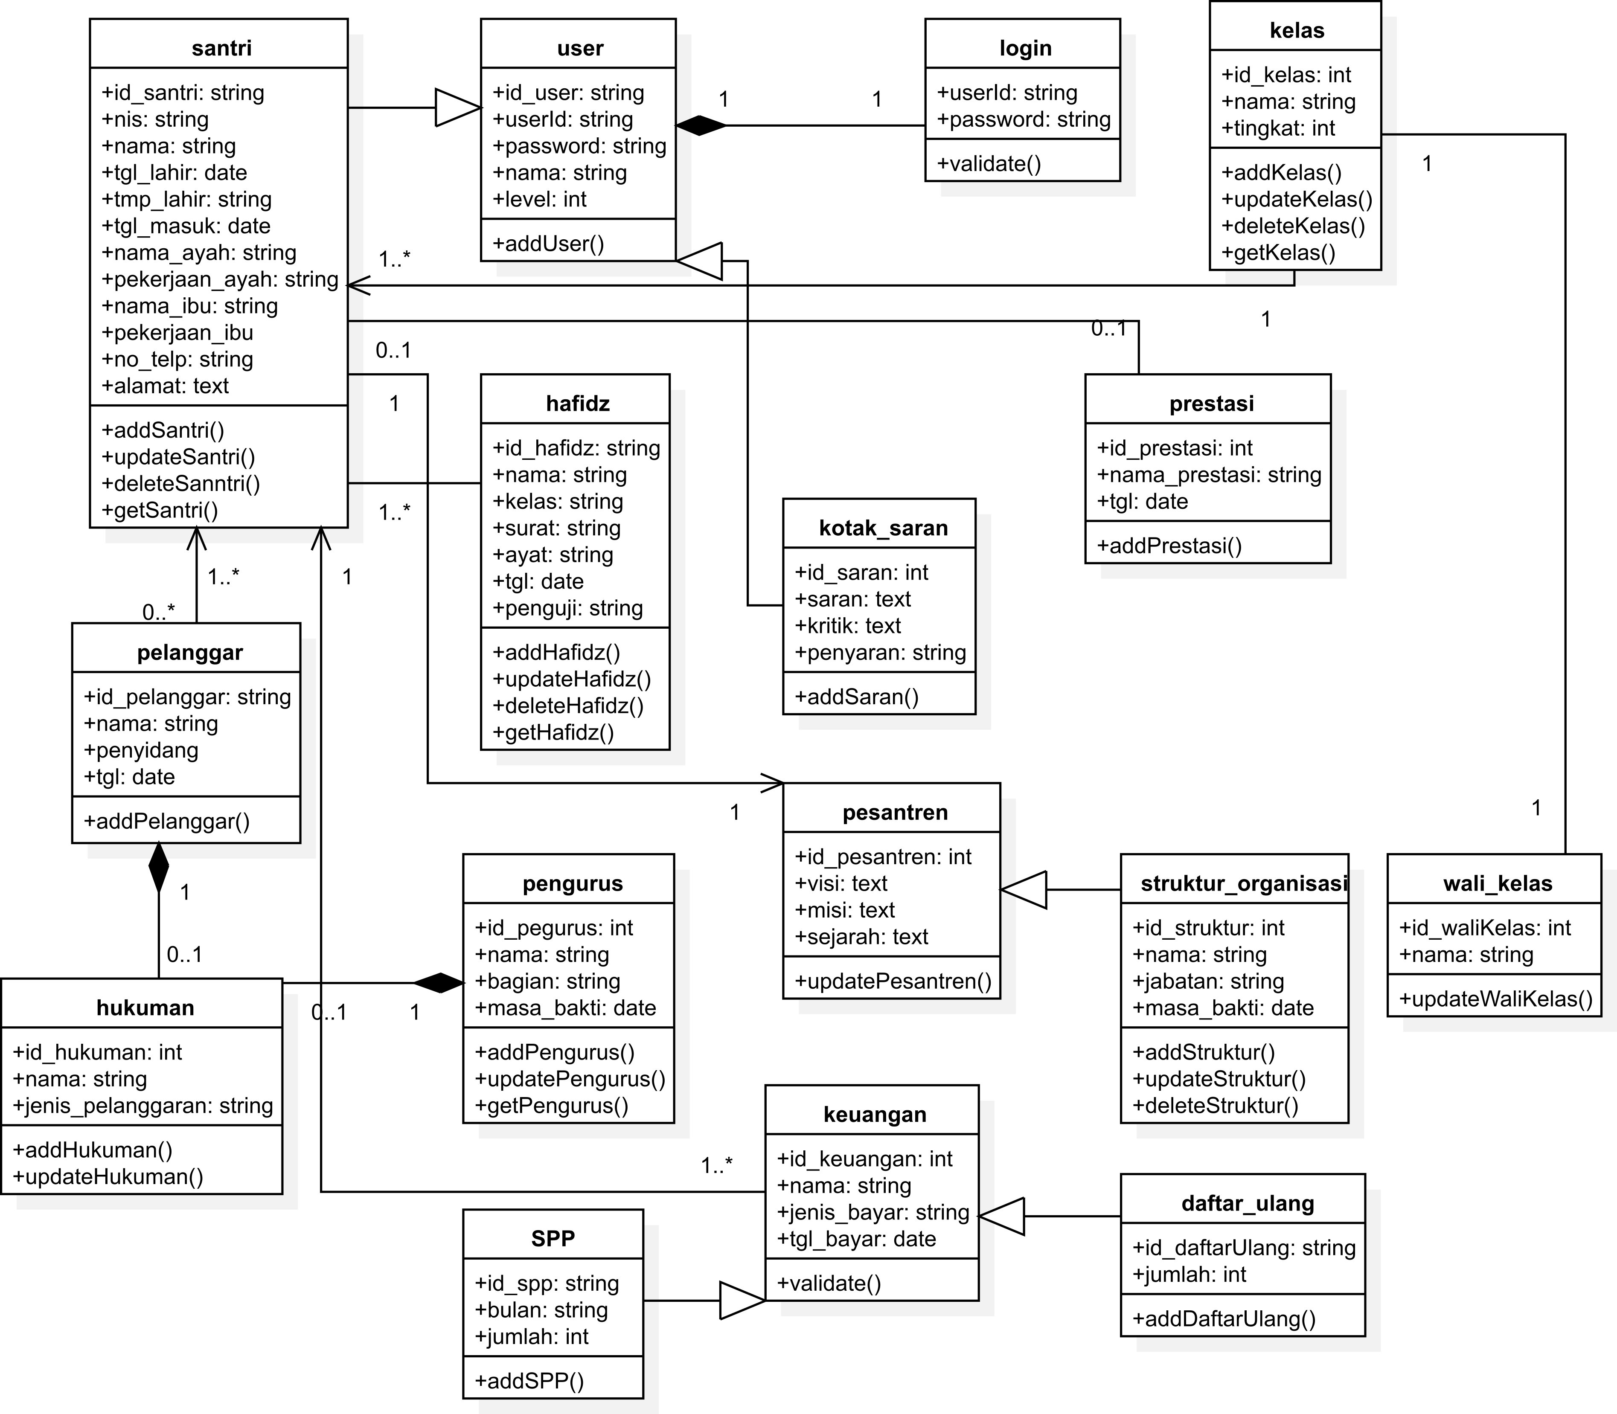
Class Diagram

Slide 16
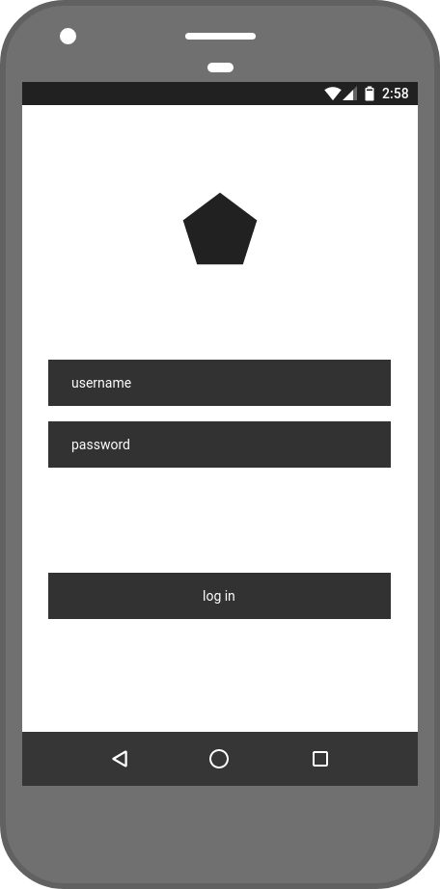
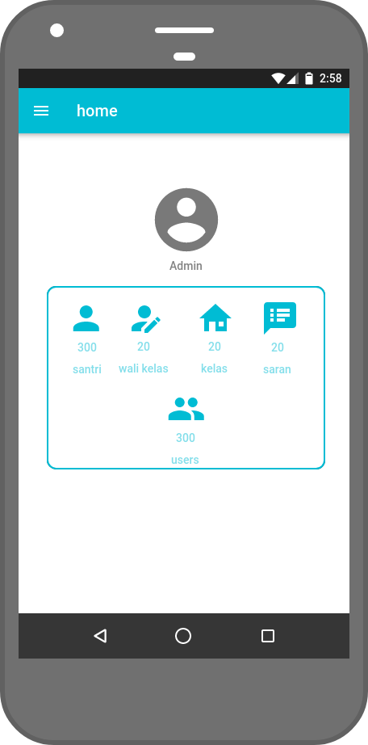
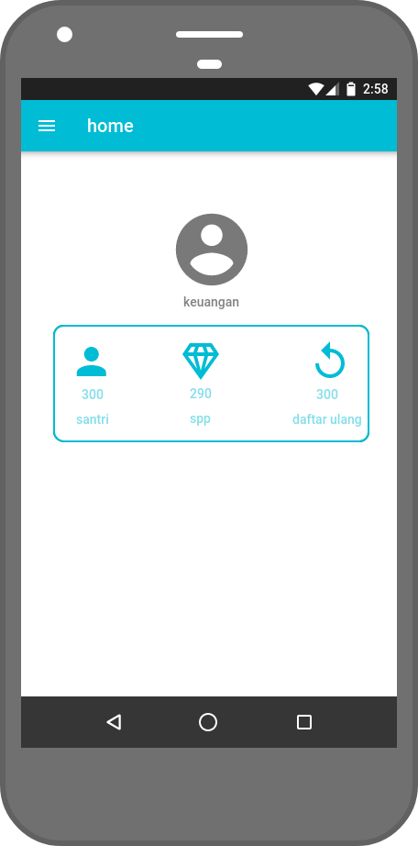
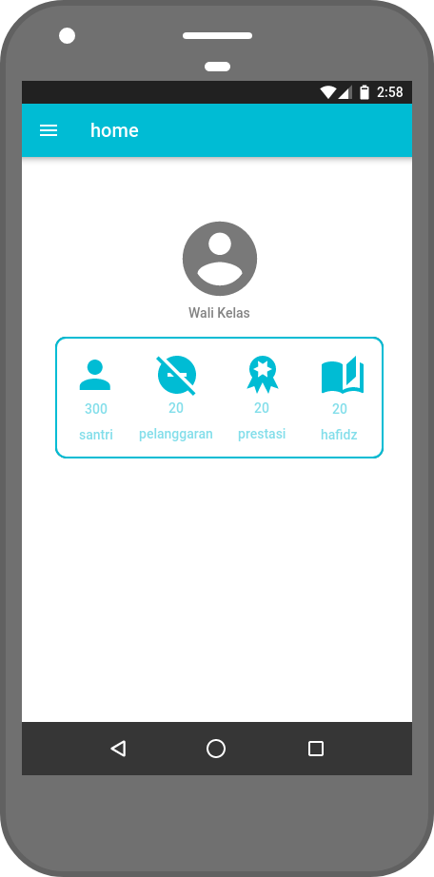
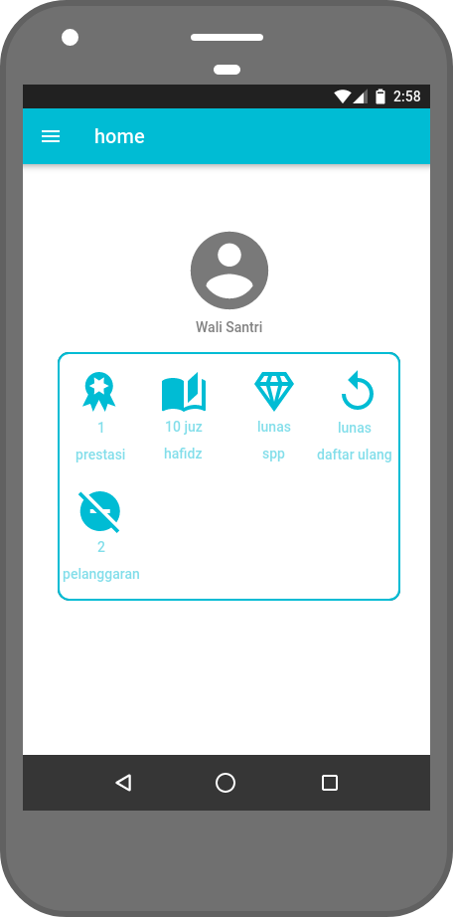
Layout Program

Slide 17

THANK YOU

